Slide 1
ТЕМА 9. УПРАВЛЕНИЕ ЛИЧНЫМ ВРЕМЕНЕМ РУКОВОДИТЕЛЯ
История развития методов управления личным временем
Система управления временем Бенджамина Франклина
Матрица приоритетов Д. Эйзенхауэра
Принцип 80/20 Вильфредо Парето
Метод приоритетов

Slide 2

1. История развития методов управления личным временем
Управлять временем — трудная задача.
Каждый из руководителей сталкивается с проблемой, как успеть сделать все, что необходимо.
Сложно назвать деловым человека, если он не умеет ценить время.

Slide 3
История развития методов управления временем
Первый этап характеризуется попытками упорядочить, систематизировать все, что требует затрат времени и сил
На втором появляются самые разнообразные календари, ежедневники, как первые попытки планирования своей деятельности в будущем
Третий этап управления временем характеризуется появлением идеи о расстановке приоритетов, ценностей, а также сравнения значимости различных дел
На четвертом этапе стало очевидным, что акцентировать внимание необходимо не на управлении только лишь временем, а на развитии навыков по управлению собой

Slide 4
К управлению временем необходимо подходить целостно, учитывая как эмоциональную и интуитивную, так и интеллектуальную и рациональную природу человека.
Цели
План
Приоритет
Реализация
Контроль
Коммуникация

Slide 5
Возможности эффективного распоряжения временем можно представить в виде следующей схемы управления временем:
1) постановка цели — время экономит высокая мотивация, устранение слабых сторон,
2) планирование — время можно экономить на оптимальном распределении временных трат по этапам проекта
3) принятие решений и установка приоритета — время экономит эффективная организация труда,
4) реализация и организация — временем управляют при помощи концентрации на значимых задачах,
5) анализ и контроль за выполнением результатов — контроль сокращения времени,
6) коммуникация и работа с информацией — время можно экономить за счет приемов рационального или быстрочтения, умения выделить главное в информационном блоке,

Slide 6
2.Система управления временем Бенджамина Франклина
Любая глобальная задача, стоящая перед человеком, делится на подзадачи, а те в свою очередь — на еще более мелкие подзадачи
Визуально данный процесс можно представить в виде многоступенчатой пирамиды, а применение системы — как процесс поэтапного возведения этой пирамиды

Slide 7
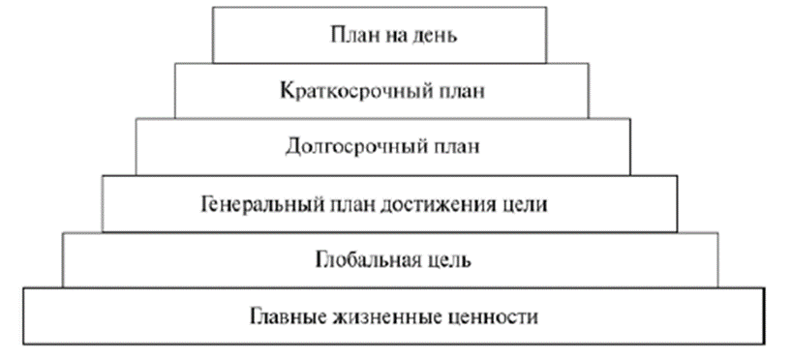
Рисунок 1 – Система Б. Франклина

Slide 8
На первом этапе человек определяет свои главные жизненные ценности, т.е. укладывается массивное основание пирамиды, служащее опорой для всех остальных этапов.
Следующий этап — принятие решений о том, чего нужно добиться, т.е. ставится высокая глобальная цель.
Третий этап — генеральный план достижения цели опирается на второй и определяет, что необходимо предпринять, чтобы достичь поставленной цели.
Далее «четвертый этаж» пирамиды — построение промежуточного плана с указанием конкретных целей и сроков.
На пятом этапе составляется краткосрочный (от нескольких недель до нескольких месяцев) план, опираясь на предыдущий этап.
Завершающий «шестой этаж пирамиды» подразумевает планирование на конкретный день. Составляется он на основе краткосрочного плана — малые задачи решаются целиком за один день.

Slide 9
Большинство людей, применяющих систему Б. Франклина, отмечают, что она помогает значительно повысить эффективность работы — как за счет более эффективного управления временем, таки за счет четкого планирования самой деятельности.

Slide 10
3. Матрица приоритетов Д. Эйзенхауэра
Метод предложен генералом Дуайтом Эйзенхауэром, президентом США
Это весьма простое вспомогательное средство, особенно для тех случаев, когда необходимо быстро принять решение относительно того, какой задаче отдать предпочтение.
Приоритеты устанавливаются по таким критериям, как срочность и важность дела.

Slide 11
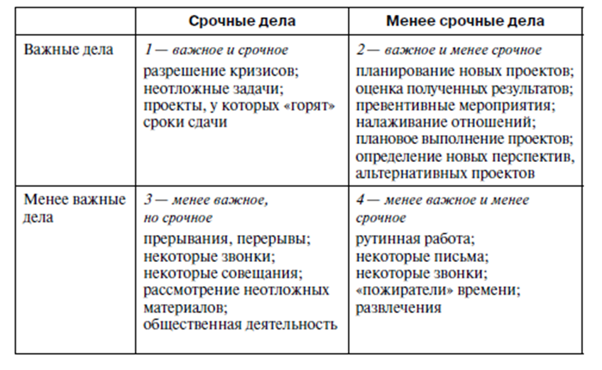
Рисунок 2 – Матрица Д. Эйзенхауэра

Slide 12
Важность
насколько результат его выполнения влияет на работу
Срочность
насколько оперативно планируется выполнить эту задачу

Slide 13
Срочное и важное
дела, несвоевременное выполнение которых приведет к значительному ущербу
Важное и менее срочное
могут подождать, но необходимо осуществлять контроль сроков решения задач
Менее важное но срочное
опасность «спешки»; если задача не столь важна, то она должна быть делегирована
очень часто «оседают» на письменном столе
Неважное и
несрочное

Slide 14
Ловушка, в которую попадает большинство людей, состоит в том, что они занимаются в основном делами третьей и четвертой категории, в то время как не справляются с делами первого и второго типа.
Часто это происходит потому, что дела типа (3) и (4)сделать проще и их результаты оказываются сразу наглядными, что психологически укрепляет человека в подтверждении собственной эффективности.

Slide 15
4. Принцип Вильфредо Парето
«Правило 80/20», «Принцип наименьших усилий», «Золотые пропорции планирования времени»
внутри данной группы или множества отдельные малые части обнаруживают намного большую значимость, чем это соответствует их относительному удельному весу в группе

Slide 16
Люди в социуме делятся на:
Тривиальное большинство
80%
Влиятельное меньшинство
20%
В любом случае, пока не выполнены задачи из главных (20%),не стоит браться за выполнение задач из категории второстепенных (80%).

Slide 17
Применительно к практике управления временем принципы В. Парето могут быть сформулированы следующим образом:
80% информации получается из 20% источников, необходимых для работы
80% принимаемых решений укладываются в 20% времени, которое потратили на совещания
20% рабочего времени обеспечивают 80% успеха работы

Slide 18
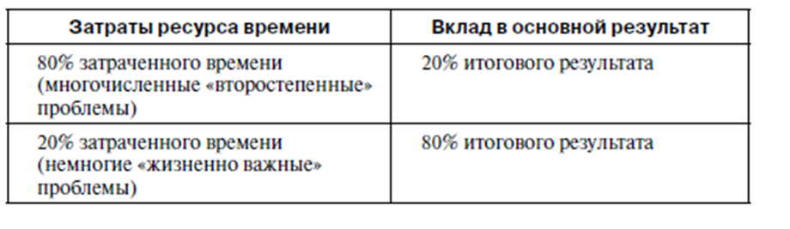
Рисунок 3 – Принцип Парето
За первые 20% расходуемого времени достигается 80% результатов, остальные же 80%затраченного времени приносят лишь 20% общего итога

Slide 19
Применение принципа Паретто:
оценка доли необходимых ресурсов,
оценка полезной информации в корреспонденции,
выбор нужных файлов на диске компьютера,
решение, какие клиенты заслуживают основного внимания,
выбор наиболее важных видов товаров
установка нормативов и заданий для работников

Slide 20
На основе метода Парето можно обозначить некоторые рекомендации по экономии усилий:
определить в каждой важной для вас области, какие20% усилий могут привести к 80% результатов
сконцентрируйтесь на ресурсах, приносящих наибольшую прибыль, не пытайтесь повысить эффективность всех ресурсов сразу
достигайте высоких результатов по нескольким направлениям, а не повышайте показатели по всем направлениям
делайте только то, что у вас получается лучше всего, и то, что вам нравится делать больше всего
перепоручайте выполнение повседневной, или рутинной, работы специалистам, которые могут сделать ее профессионально

Slide 21
5. Метод приоритетов, или «АБВ-анализ»
Это эффективный способ классификации и расположения задач по степени важности.
Преимущество этого метода заключается в его простоте и эффективности.
Его техника исходит из опыта, что долив процентах более важных и менее важных дел в сумме остаются неизменными.

Slide 22
Задача категории «А»
Имеет самое важное значение на данном этапе деятельности
Задача типа «Б»
Та, которую следовало бы выполнить, но последствия в случае ее невыполнения не являются необратимыми
Задача типа «В»
Та, которую хорошо бы сделать, но она не влечет за собой никаких существенных последствий для работы

Slide 23
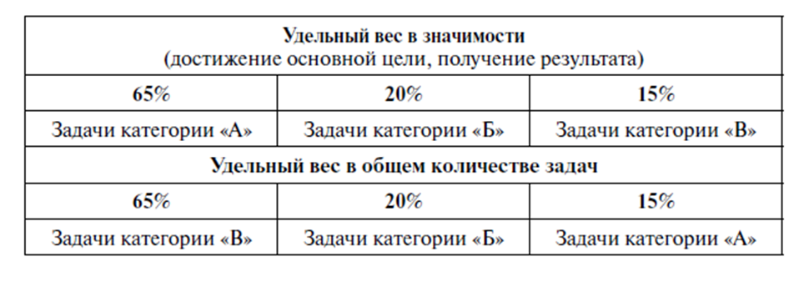
Рисунок 4 – Закономерности «АБВ-анализа»

Slide 24
Задачи категории «А» составляют 15%от общего количества, а их вклад для достижения цели составляет около 65%
Задачи категории «В» составляют около 65% всех дел, а значимость их составляет всего лишь15%
На задачи категории «Б» приходится около 20% дел, значимость которых также приблизительно 20%

Slide 25
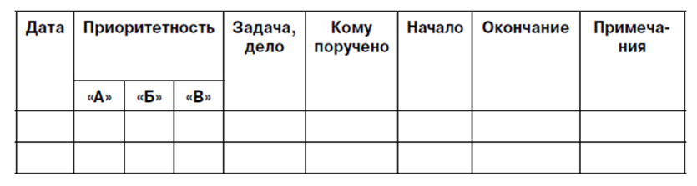
Анализ задач по методу «АБВ» целесообразно осуществлять согласно следующему алгоритму:
1) соответствующего периода времени по предложенной форме
2) систематизация по критерию важности и установление очередности с учетом того, что срочность не имеет ничего общего с важностью или значимостью соответствующей задачи;

Slide 26
3) нумерация задач;
4) оценка задач в соответствии с категориями «А», «Б», «В»;
5) проверка и корректировка исходя из первоочередности задач категории «А» временного плана на соответствие значению задач выделенного вами бюджета времени:
а) 65% запланированного времени (около 3 часов) — задачи «А»;
б) 20% запланированного времени (около 1 часа) — задачи «Б»;
в) 15% запланированного времени (около 45 минут) — задачи «В»;
6) самостоятельное выполнение задач категории «А», которые не подлежат перепоручению;
7) оценка дел категорий «Б» и «В» на возможность делегирования, или перепоручения, самых маловажных задач, при этом оставляя за собой контроль сроков и качества решения делегируемых задач.

